Slide 1
NEUROTRAUMATOLOGIE
Kraniocerebrální poranění
Poranění míchy
Poranění periferních nervů

Slide 2
Definice, rozdělení
KCP
Poškození mozku či míchy, nitrolební krvácení a zlomeniny lebky vzniklé při úrazovém ději.
Chlapci: dívky = 1,5-2: 1
Dopravní nehody , pády
Primární poranění , sekundární traumatické změny ( krvácení, edém, infekce, hydrocefalus…)
Fokální ( kontuze mozku ) , difuzní( komoce mozku)
Zavřená, otevřená -penetrující, nepenetrující

Slide 3
Perinatální
poranění
Kefalhematom – subperiostální hematom , nepřesahující lebeční švy, nejčastěji parietálně, vstřebání do 1-6 týdnů
ev. NCH vstup - do 2-3 týdnů – punkce a evakuace
Fraktura typu pingpongového míčku- vpáčení kalvy P nebo F
Paresa brachiálního plexu- ztráta fce HK, trakční poranění - preganglionární poranění ( avulze),
postganglionární ( stretch, ruptura)

Slide 4
Fraktury lebky
Lineární fissura lbi
nejčastěji do 2 let , pády, konzervat. postup
Rostoucí fissura
do 3 let , ruptura tvrdé pleny, liquor v subgaleálním prostoru , operační léčba
Impresivní fraktura lbi
ostrý předmět velkou silou na malou plochu , vpáčení úlomků, ev. sekund. poranění,operace
Fraktura base lební
přední střední, zadní jámy, poranění dury, liquorea, ATB , elevace hlavy, někdy L drenáž , operace

Slide 5
Fraktura lebky
Seidl Z., Diagnostická radiologie, Grada Publishing, 2014, ISBN 978-80-247-4546-6, str258, obr,1.7.2c

Slide 6
Impresivní fraktura
lbi- 3DCT
Ošlejšková H a kol, dětská neurologie , Solen s.r.o, 2015, ISBN978-80-7471-124-4, str 184, obr, 2-124 str.

Slide 7
Fraktura obratle
tříštivá
Seidl Z., Diagnostická radiologie, Grada Publishing, 2014, ISBN 978-80-247-4546-6, str408, obr, II.4.2a

Slide 8
Nitrolební
hematomy
Epidurální hematom EDH
arteriální krvácení mezi lebeční kost a tvrdou plenu, fraktura kalvy.
Expanzivní chování , urgentní operace
Subdurální hematom SDH
venosní krvácení mezi tvrdou plenu a arachnoideu .
akutní- nitrolební hypertenze, operace
subakutní a chronické – postupný rozvoj ICH , punkce , operace
Subarachnoidální krvácení SAK provází kontuze mozku , lokální , ruptura kortikomening. cév , meningeální iritace, konzervativní postup
Intracerebrální krvácení
ruptura drobných arterií , odstupujících z ACM , ruptura chorioidálního plexu ,
subependymálních žil

Slide 9
Hematomy
Kršek, Pavel, Základy dětské neurologie, Galén, 2021, ISBN 978-80-7492-510-8, str.187,příloha 7

Slide 10
Epidurální
hematom
Seidl Z., Diagnostická radiologie, Grada Publishing, 2014, ISBN 978-80-247-4546-6, str258, obr, 1.7.2a

Slide 11
Komoce
mozková
Difuzní mozkové poranění , funkční, plně reverzibilní , bez klinických a morfologických následků
Bezvědomí, nauzea, zvracení , amnézie retro nebo anterográdní
Lehká komoce- bezvědomí sekundy
středně těžká – bezvědomí 5-15 min
těžká - do 60 min
RTG lbi, konzervativní postup , klidový režim týden , bez TV 2-3 týdny

Slide 12
Kontuze
mozku
Ložiskové poškození mozkové tkáně
v místě nárazu
v místě protilehlém nárazu mechanismem par contre coup
Poškození tkáně kůry mozkové a přilehlé bílé hmoty , ev. hluboké struktury mozku ( BG,mozkový kmen)
Petechie, nekrotické změny
F lalok- přední, zevní a dolní část , T –basálně a okcipitálně , někdy vícečetné
Konzervativní postup , prevence sekundárního poškození

Slide 13
Kontuze mozku
Seidl Z., Diagnostická radiologie, Grada Publishing, 2014, ISBN 978-80-247-4546-6, str254, obr, 1.7.1a, 1.7.1d

Slide 14
Difuzní
axonální poranění
Primární difuzní poranění mozku
Následek úhlového rotačního zrychlení mozku
Poškozeny axony hlavně kolmá vlákna – na hranici šedé a bílé hmoty , 3 stupně závažnosti
CT tečkovitá mnohočetná hypo nebo hyperdenzní ložiska v bílé hmotě mozku
Vegetativní stav, kognitivní poruchy, vysoká mortalita

Slide 15
Difuzní
axonální poranění
Seidl Z., Diagnostická radiologie, Grada Publishing, 2014, ISBN 978-80-247-4546-6, str271, obr, 1.7.6f

Slide 16
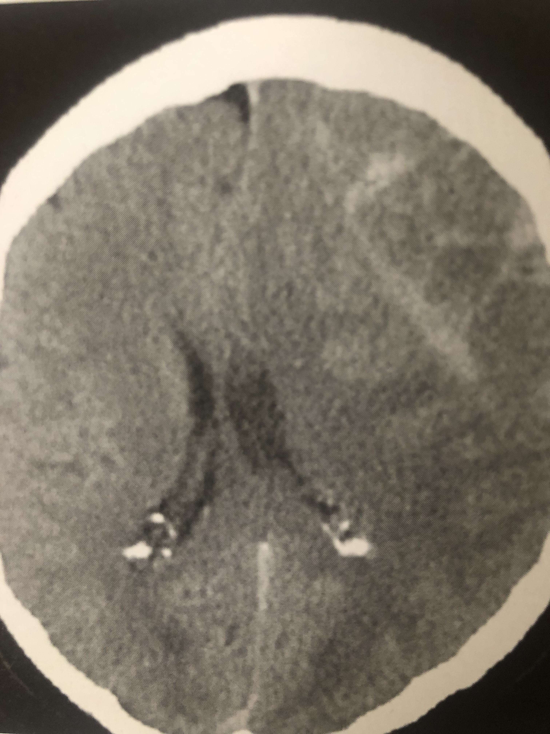
Traumatický edém mozku
Deteriorace neurologického klinického stavu
CT – zúžení komorového systému i zevních liquorových prostor
ICP čidlo
Medikamentosní léčba -manitol
operační léčba- dekompresní kraniektomie

Slide 17
Penetrující
poranění
Porušení kožního krytu, kosti a tvrdé pleny mozkové
střelná, bodná, sečná poranění
pokousání
Chirurgické ošetření, ATB

Slide 18
Syndrom
týraného dítěte
Nejčastěji do 2 let věku
Diskrepance mezi anamnestickými údaji rodičů a klinickým nálezem
Mnohočetné fraktury lbi ( P krajiny)
chronické SDH , podkožní hematomy , retinální krvácení , různě stará zranění
Shaken baby- SDH, difuzní axonální poranění
Pacienti s hemokoagulační poruchou – minimální trauma, nebo bez úrazového děje v anamnéze

Slide 19
Poranění
míchy
Klinický obraz určuje:
transversální rozsah
výšková lokalizace
množství postižených segmentů
Kompletní nebo inkompletní transversální míšní léze
Segmentální léze ( segment ipsilaterálně), provazcový typ léze (kaudálně od léze)

Slide 20
Mícha
Seidl Z., Diagnostická radiologie, Grada Publishing, 2014, ISBN 978-80-247-4546-6, str408, obr, II.4.2a

Slide 21
Fraktura C4,5, traumatická léze míšní
Seidl Z., Diagnostická radiologie, Grada Publishing, 2014, ISBN 978-80-247-4546-6, str410, obr, II.4.2h

Slide 22
Klinické projevy
míšní léze
C ( 1-4) mícha - bolest šíje, spastická kvadruparesa , sfinkterová porucha, porucha dýchání, ev. Hornerův sy
C5-Th 2 mícha – chabá obrna HKK, spastická obrna DKK , sfinkterová porucha
Thp - bolest Th, hranice čití na trupu,
norm. HKK, spastická obrna DKK , sfinkterová porucha
Th9-L1 – chabá obrna DKK , sfinkterová porucha, hranice čití

Slide 23
Klinické projevy míšní léze- pokračování
L mícha- bolest , chabá paraparesa DKK, porucha čití dist. od třísel, sfinkterová porucha
syndrom kaudy ( L2-S5) – dle výšky postižení - chabá paraparesa DKK, radikulární a perianální bolest, poruchy mikce a defekace , sex. funkcí , porucha čití – rozsah jezdeckých kalhot

Slide 24
Poranění periferních nervů
Poranění sklem, bodná, řezná poranění
kombinace s poraněním cév, i šlach
neuroapraxie- reverzibilní ztráta fce, zachovaná kontinuita, úprava do hodin až 12 týdnů
axonotmeza- přerušení axonů, spont. regenerace
neurotmeza – anatomické přerušení nervu, bez spont. regenerace

Slide 25
Poranění
brachiálního plexu
Malé děti - autonehody , prudké nárazy do ramene, tah za končetinu .
Poporodní paresy 1-2/1000 živě narozených dětí , velká porodní hmotnost nad 4000g, větší OH , poloha koncem pánevním .
Horní typ –Erb- Duchenne, dolní typ Déjerine-Klumpkeové, kompletní léze
80-90% spontánní úprava při konzervativní péči, až 20-30% reziduální postižení hybnosti ruky
10-20% nutnost chirurgické rekonstrukce

Slide 26
Paresa brachiálního plexu
www.fnbrno.cz

Slide 27
Paresa brachiálního plexu
Nevšímalová S. , Dětská neurologie, Galén 2021, ISBN 978-80-7492-557-3, str 111, obr.3-16

Slide 28
Léčba poranění
brachiálního plexu
Otevřené ostré poranění- operační rekonstrukce mikrosuturou časně
Otevřené tržné poranění – revize rány , rekonstrukce po 2-4 týdnech
Zavřené trakční léze- konzervativní postup- RHb , dlahy, ortézy
- při nedostatečné spontánní regeneraci – do 3-6 měsíců operační rekonstrukce

Slide 29
Léze
n. ulnaris
Fraktura kosti předloktí, luxace lokte , suprakondyl. fraktura humeru
Většinou neuroapraxie
Senzitivně ulnární část dlaně, 5. prst a vnitřní plochu 4. prstu
Jemná motorika všech prstů – abdukce, addukce později drápovitá ruka- přísahající-
! v klidu !

Slide 30
Léze
n. radialis
Suprakondylické zlomeniny humeru, podpažní berle , spánek s paží pod hlavou ( obrna milenců, opilců)
Většinou se spont. upraví
oslabení extenzorů ruky, ruka přepadává
( labutí šíje, dropping hand )
cs.iliveok.com

Slide 31
Léze
n. medianus C5-8, Th1
Suprakondylická zlomenina humeru, zlomeniny a luxace lokte
Často v kombinaci s postižením n.radialis, nebo ulnaris
Senzitivně většinu palmární strany dlaně a I-IV.prst , dors I-III.prst
Motoricky přísahající ruka - ! při pokusu o flexi prstů !, nelze pronace předloktí, abdukce palce

Slide 32
Léze n. ischiadicus
neuromuskularni-sekce .cz
Špatná volba místa pro injekci do hýždě, porod KP, nehody

Slide 33
Léze n. peroneus
https://www.google.cz/search?q=nervus+peroneus+obr%C3%A1zky&tbm=isch&ved
Trauma nervu u hlavičky fibuly , ortopedické výkony v oblasti kolene, inverze nohy v kotníku

